Slide 1
(5) 환경분야 빅데이터 수집방법연구 [한국진]
데이터 중심 연구 패러다임 대응을 위한 빅데이터 수집방법 연구
※ 데이터 목록은 환경분야 빅데이터 수집방법 연구(BA2017-06)에서 정리 예정
공공데이터 포털 활용신청 순위 기준 기상청, 한국환경공단 사례
1) (공공) 기상청 동네예보정보조회서비스(최근 24시간)(통합 코드 4건+)
2) (공공) 한국환경공단 대기오염정보 조회 서비스(통합코드 11건+)
※ 기상자료공개포털(코드 3건+), 에어코리아(코드 20건+)
※ 원내 데이터 활용사례조사(비슷한 결과) 및 연구자 면담 실시(실익 없음)
사례 공개(Github), 시범운영 서버 반영 : 2017년 限

Slide 2
(5.1) 진행상황 및 추가사항
진행상황
추가사항 : 시범운영 서버 자동화 사례 구축
※ 자동화 사례 : 수집-저장-전처리-DB 또는 검색엔진-분석SW 연동 또는 시각화
진 행 내 역 | 1분기 | 2분기 | 3분기 | 9월 | 10월 | 11월 | 12월
연구방향 설정 / 검토
빅데이터 서비스 검토
대상 선정(설문조사 등)
서비스 / 데이터 분석
사례 공개(Github) 등
시범운영 서버 반영 / 공개
Notes:
2017년 도입서버를 시범운영 서버로 표현
1건 이상의 자동화 사례 구축이 필요하다고 판단됨(수집-저장-전처리-DB 접속 또는 검색엔진(시각화))

Slide 3
(5.2) 중간보고 내용 및 추가사항
원내 설문조사 등 수요(활용) 환경 빅데이터 (9월) / 심층면담(8월)
수집된 데이터 DB연계 방안 마련(8월) / 구축(년내)
Python(검토)과 Elastic Stack(자동화) 등 오픈소스 제약사항 극복(종료 시까지) : 연구자 DB 접근 또는 검색엔진(시각화) 활용
OpenAPI 활용시 설정부하(코딩) 절감방안 마련(9월 예정)
환경 빅데이터 분석플랫폼 서버 도입시 탑재(종료시까지)
가능한 범위 내 자동화 코드 공개 / 사례 구축(종료 시까지)
환경 빅데이터 분석플랫폼 구성방안 마련(10월) / ISP 준비(~18년)
Notes:
년내는 올해 사업까지를 의미
종료 시까지는 본 연차과제 중 계속하겠다는 의미

Slide 4
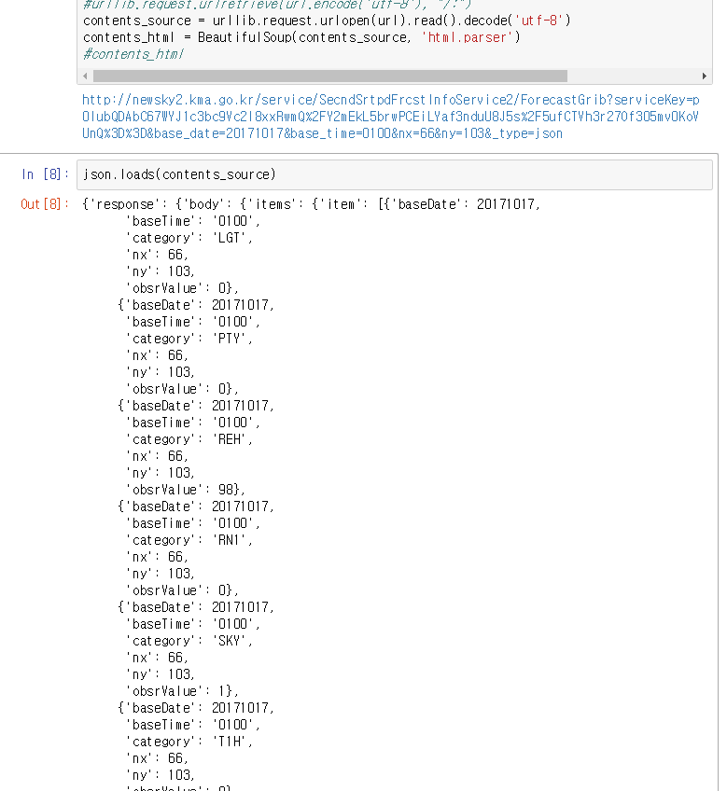
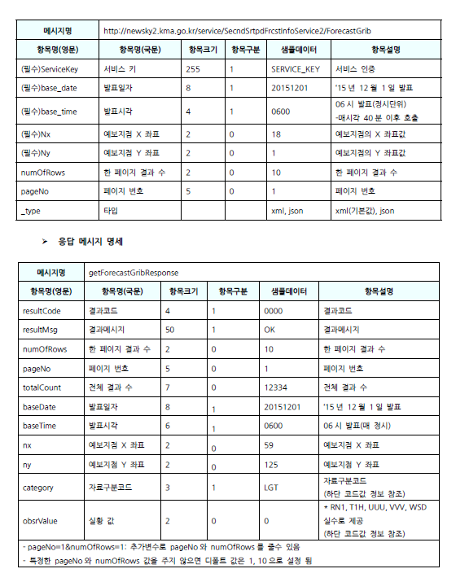
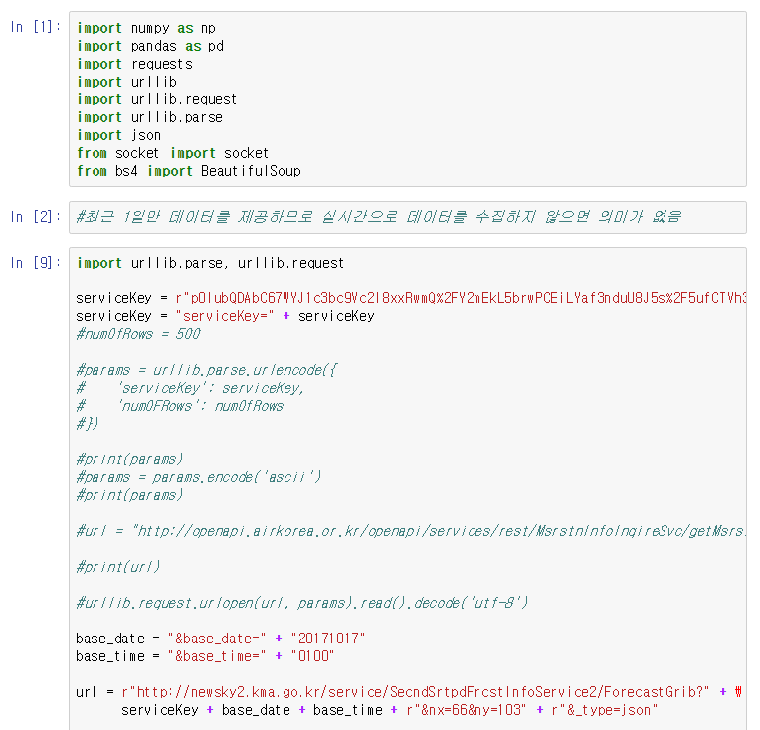
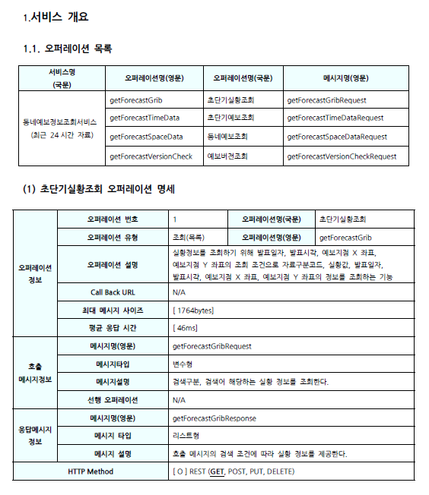
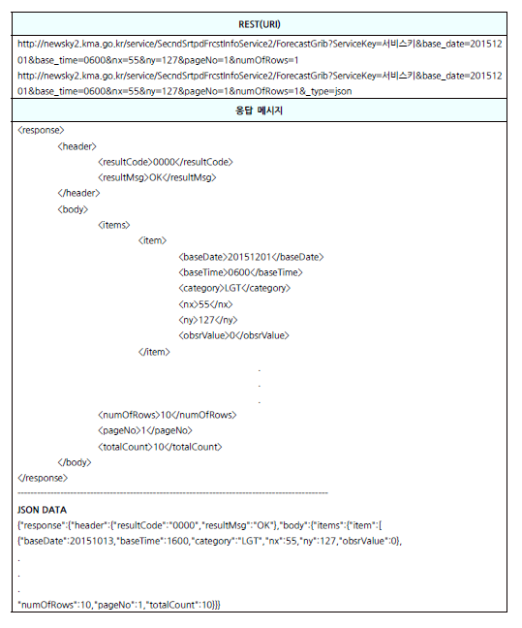
(5.3) 환경분야 빅데이터 수집사례(1/4)
(공데 포털) 기상청 동네예보정보조회서비스 | 오픈API(JSON)
파이선 : BeautifulSoup, json, pandas
1. 초단기실황조회 | 2. 초단계예보조회 | 3. 동네예보조회 | 4. 예보버전조회
데이터 식별 / 데이터 서비스 탐색
메타데이터 확인 / 오픈API 분석
자동화 코드 작성
최근 1일, 1달, 3달만 조회됨
(실시간 확인의 의미)
특정 항목 추출 곤란
(제공하는 모든 항목을 가져와 전처리)
좌표 체계 활용 곤란
(5km x 5km 해상도 전국을 분할)
Notes:
공공데이터 포털 기상청 동네예보정보서비스
오픈API이면서 JSON 수집방법
4가지 모두 수집이 가능함
메타데이터 확인 / 오픈API 분석에서 말씀하시면서
1. 클릭하면 메타데이터 기본정보
2. 클릭하면 항목값
3. 예제
4. 코드 작성
5. 데이터 추출

Slide 5
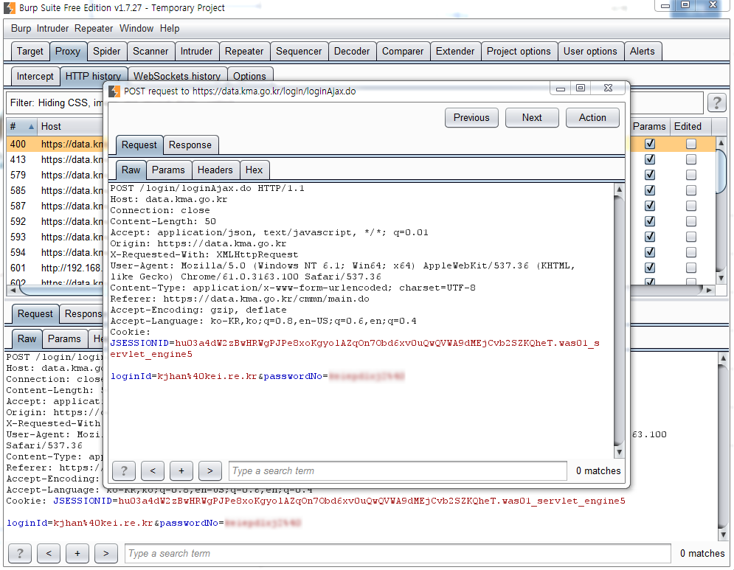
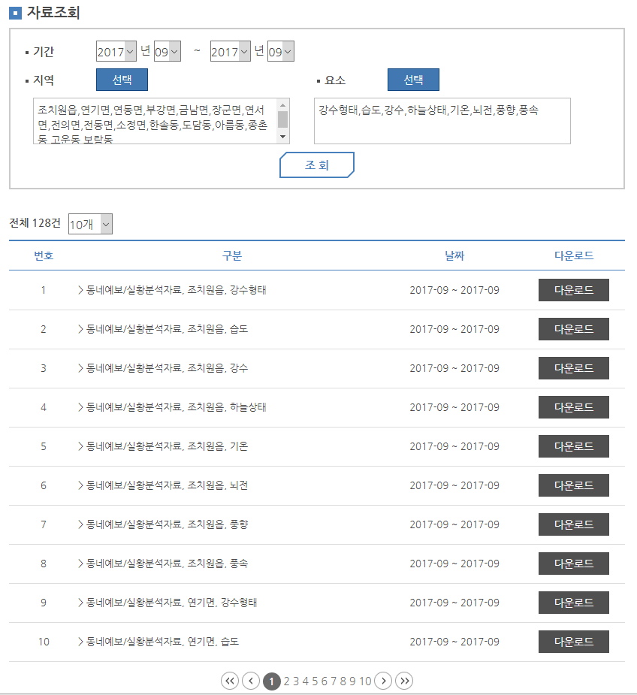
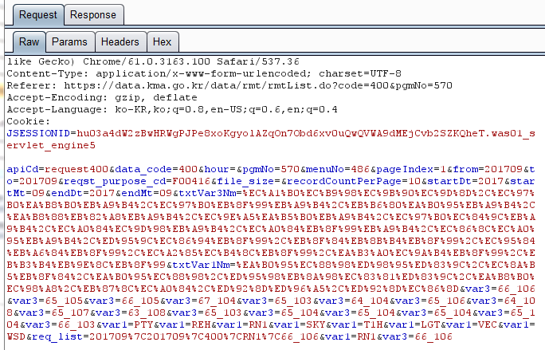
(5.4) 환경분야 빅데이터 수집사례(2/4)
(기상자료개방포털) 데이터 > 날씨예보 | 압축파일 다운로드
파이선 : BeautifulSoup, pandas
1. 실황분석자료 | 2. 초단기예보 | 3. 단기예보 | 4. 예보버전조회(없음)
데이터 식별 / 데이터 서비스 탐색
웹페이지 분석(전문SW 필요)
반자동화 코드 작성 + 전문SW 병행
과거 데이터 조회됨(시간 많이 소요)
(실시간 확인의 의미)
로그인해야만 데이터 다운로드 가능
(자동화할 수 있지만 불편함)
좌표 체계 활용 곤란
(5km x 5km 해상도 전국을 분할)
Notes:
반자동화 코드
저 많은 옵션들을 다 담아내도 고급 기술이 필요함

Slide 6
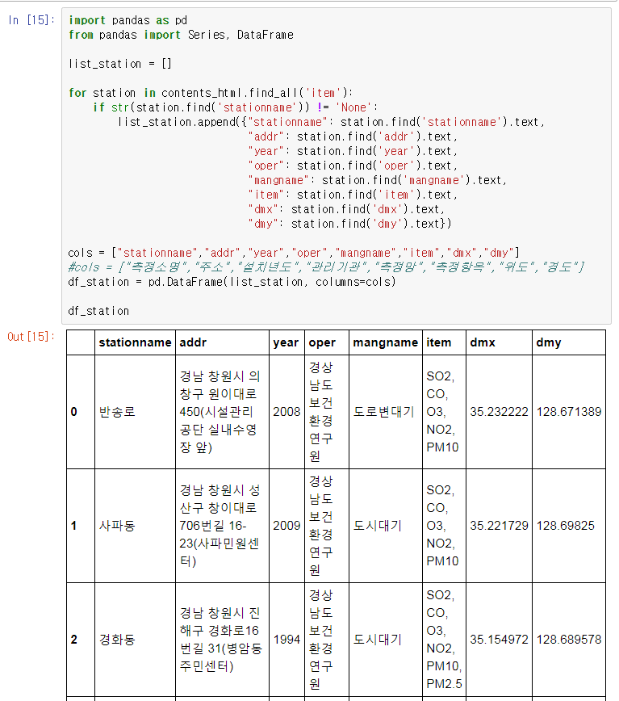
(5.3) 환경분야 빅데이터 수집사례(3/4)
(공데 포털) 한국환경공단 대기오염정보 조회 서비스 | 오픈API(XML)
파이선 : BeautifulSoup, pandas
1. 측정소별 실시간 측정정보 | 2. 통합대기환경지수 나쁨이상 | 3. 시도별 실시간 측정정보
4. 미세먼지/오전 예보통보 | 5. 시도별 실시간 평균정보 | 6. 시군구별 실시간 평균정보
데이터 식별 / 데이터 서비스 탐색
메타데이터 확인 / 오픈API 분석
자동화 코드 작성
로그인은 하지 않아도 되지만 전처리 필요
(그래도 양호)
형태는 XML이지만, 데이터 속성이 JSON
(RDBMS보다 검색엔진 또는 NoSQL 우수)
Notes:
공공데이터 포털의 기상청 데이터보다는 더 체계화되어 있음
그래도 항목별 추출이 가능했으면 하고
오픈API 데이터는 데이터 유형에 상관없이 JSON 형태로 추출하여 검색엔진이나 NoSQL에 넣는 것이 좋을 듯
메타데이터 등은 전전 피티에 있으므로 생략

Slide 7
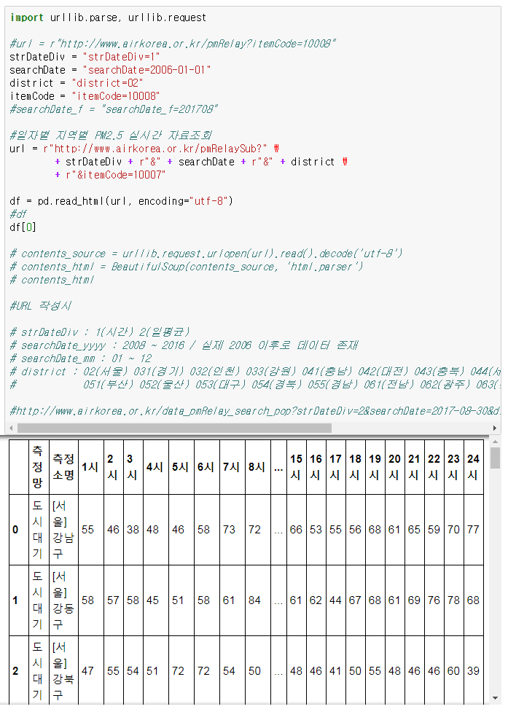
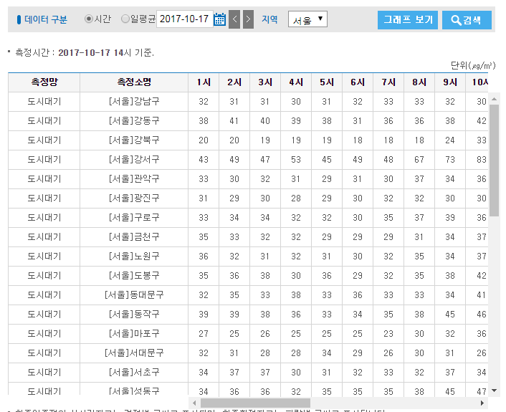
(5.3) 환경분야 빅데이터 수집사례(4/4)
(에어코리아) 한국환경공단 대기오염정보 조회 서비스 | 웹(HTML)
파이선 : BeautifulSoup, pandas
1. (실시간)우리동네대기 정보 | 2. (실시간)시도별 대기정보 | 3. (실시간)미세먼지 정보
4. 측정소별 확정자료 | 5. 측정망∙항목별 확정자료 | 6. 연월보 / 최종확정자료
데이터 식별 / 데이터 서비스 탐색
웹페이지 분석
자동화 코드 작성
분석 만하면 바로 저장이 가능함
(가장 좋은 형태)
데이터 분리 오류 발생 가능성
(측정소 코드체계 미공개(추정) 등)
Notes:
데이터 수집기를 만드는 사람에게 가장 좋은 형태가 아닐런지
항목별로 추출이 가능하기 때문에 시계열만 고려하면 제일 좋은 형태

Slide 8
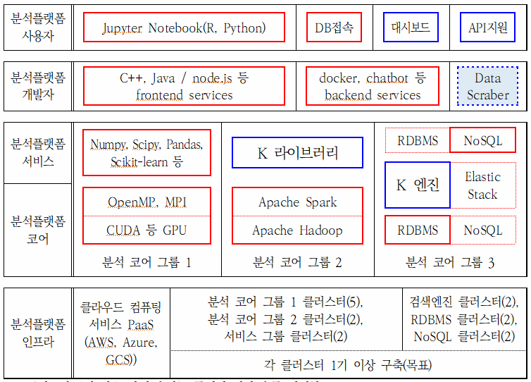
(?.?) 환경 빅데이터 분석플랫폼 구성방안
단방향 연구 : 웹
양방향 연구 : 분석SW 등
5계층 / 역할 기준
색 구분
KEI 최적화(붉은색)
KEI 특화(파란색)
단계별 중점 전략
1단계 : 데이터 수집기
2단계 : 인프라-코어
3단계 : 서비스-사용자
※ 개발자 : 2단계 이후
8
Notes:
최종보고에는 없어도 보고서에는 들어갔으면 좋겠습니다.
주피터 노트북과 같이 연구자가 웹을 통해서 이용할 수 있게 하는 것과
DB 연결, 오픈API, 대시보드 같이 연구자가 양방향으로 이용할 수 있도록 하는 것이 핵심입니다.

